Slide 1
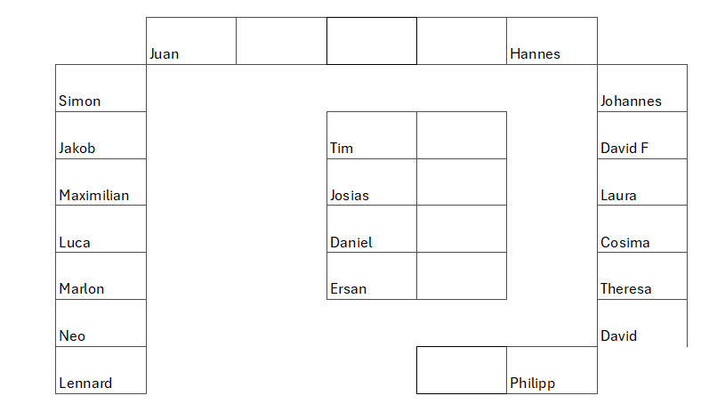
Sitzplan

Slide 2

Erstelle eine Klasse Roboter
class Hund{
int alter;
String hunderasse;
public Hund (int neuesAlter, String neueHunderasse){
alter = neuesAlter;
rasse = neueHunderasse;
}
}
Klasse Roboter
Attribute: baujahr, name
Attributwerte: 2010, „Heinz“
Implementiere einen Konstruktor

Slide 3
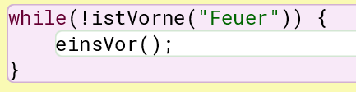
Wiederholung: bedingte Wiederholung
while (Bedingung)
 | anweisung1(); anweisung2();
…

Slide 4

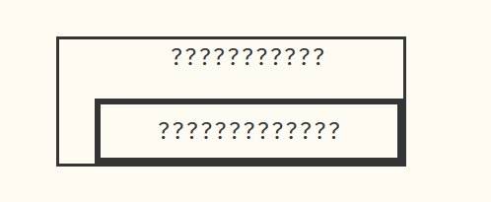

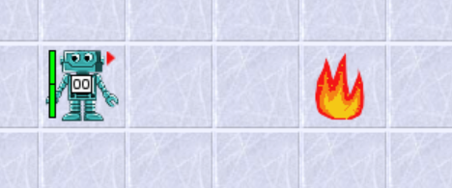

Wiederholung: Struktogramm – zwei Szenarien
1
2

Slide 5
AB 5 Aufgabe 2
Sobald fertig:
Beschreibe, was verändert werden muss, wenn im if-Block nicht mehr return true, sondern return false steht und im else-Block entsprechend return true.

Slide 6
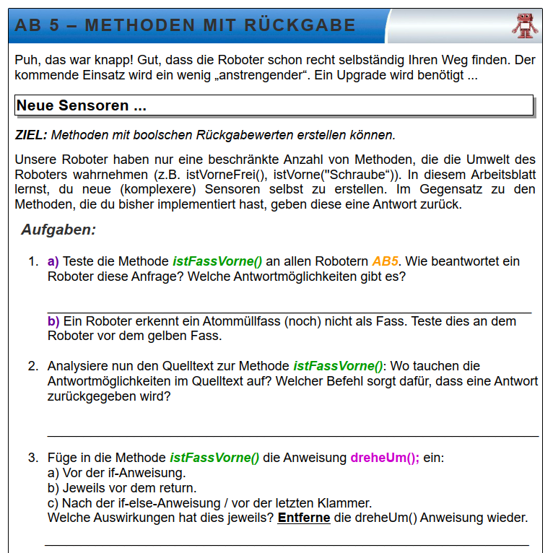
Programmierübung 5
Aufgabe 1-5
Wenn fertig:
Aufgabe 6-9

Slide 7
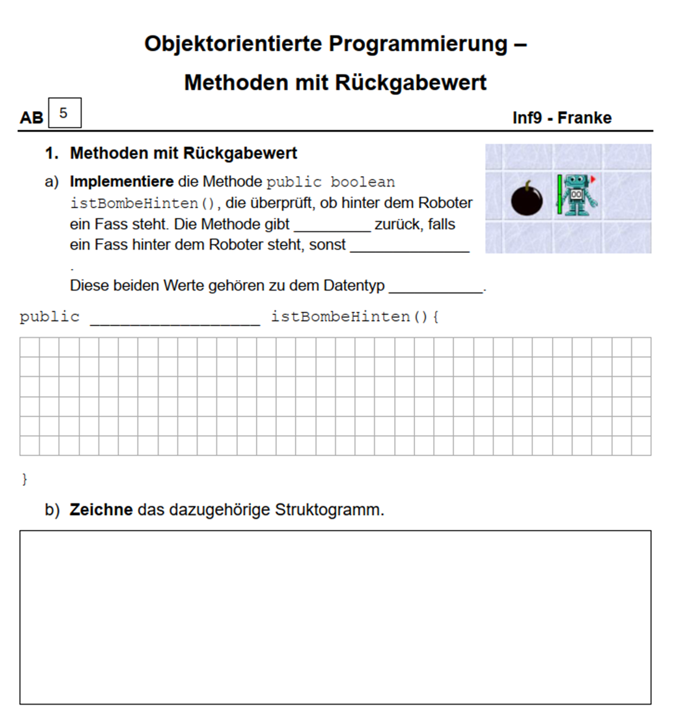
AB 5 A1

Slide 8
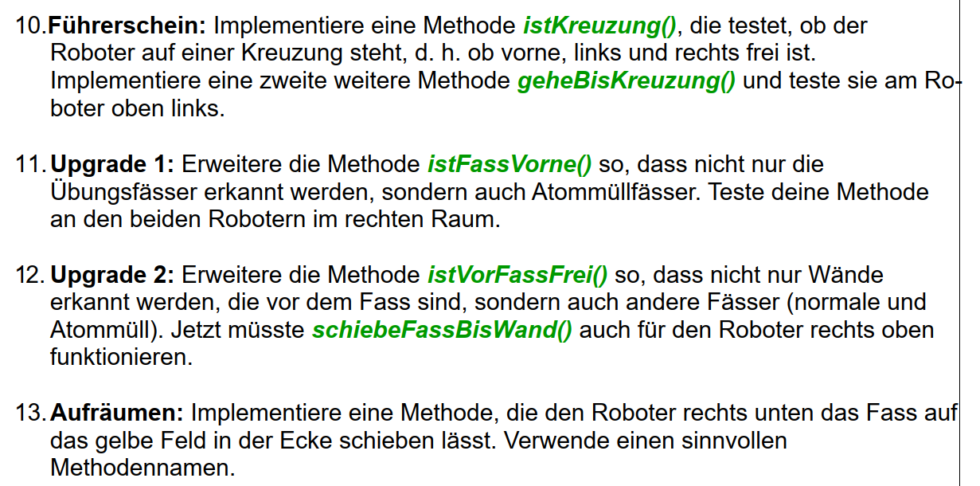
Programmierübung 5
Aufgabe 10
Wenn fertig:
Aufgabe 11-13

